Slide 1
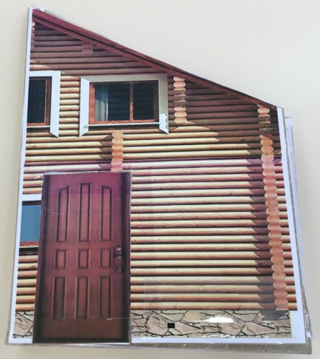
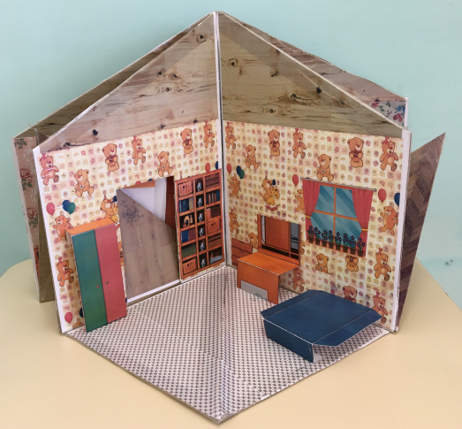
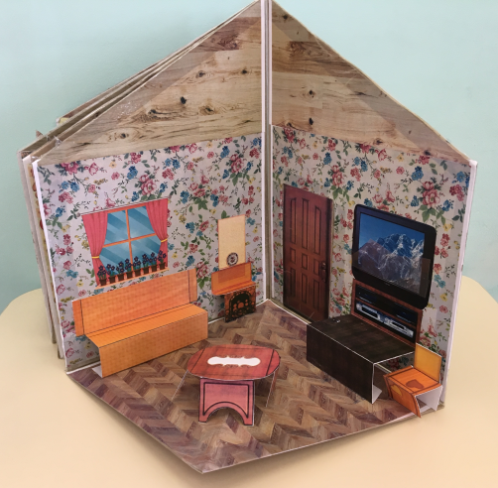
Автор: Вылежанина Людмила Рудольфовна Муниципальное бюджетное дошкольное образовательное учреждение Детский сад «Радуга» Октябрьский городской округ Дидактическое пособие «Сказочный дом»
номинация Конкурса
«Лучшая разработка дидактической игры по краеведению»

Slide 2
Настоящая методическая разработка содержит ряд дидактических игр и упражнений, нацеленных на знакомство воспитанников младшего и среднего дошкольного возраста с традициями, особенностями своего народа (в нашем случае при тесном взаимодействии культур – русской и татарской) на основе дидактического пособия «Сказочный дом»
В сложенном виде наш домик не занимает много места, а при игре мы его раскладываем как книжку раскладушку, разделенную на 4 комнаты: кухня, гостиная, спальная и детская комната.

Slide 3
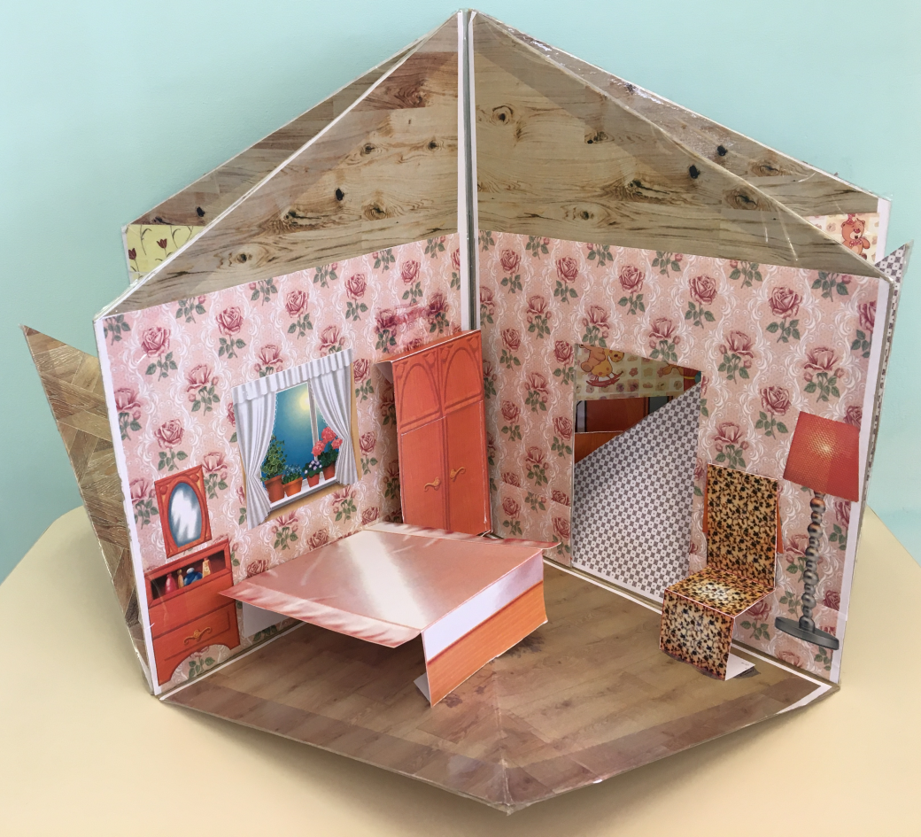
Наш сказочный домик открывается и игра начинается

Slide 4
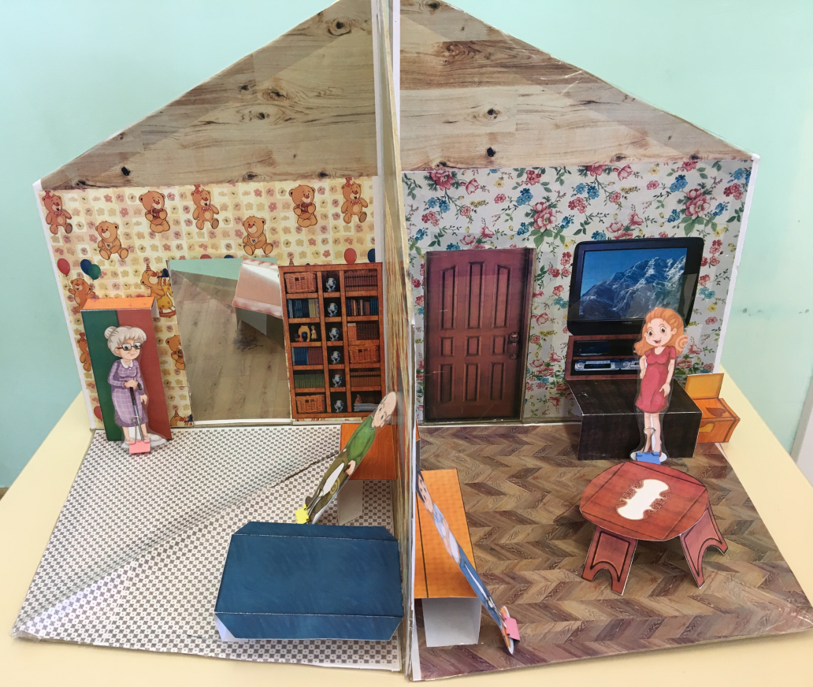
1. Дидактическая игра «Кто прячется за дверью» (загадки)
Задачи: совершенствовать умение детей отгадывать загадки; обогащать словарь детей по теме «Семья».
Ход игры:
педагог загадывает загадку,
ребенок называет ответ и
ищет соответствующую
картинку, отвечая почему
выбрал именно ее.

Slide 5
Первая наша комната – кухня 2. Дидактическая игра «Позови всю семью к столу»
Задачи: активизировать в речи детей слова, обозначающие членов семьи;
учить отвечать на вопросы полным предложением.
Ход игры: дети зовут на русском и по татарском языке всех членов семьи и находят изображения членов семьи.
Вопрос: - Объясни, почему ты так думаешь?

Slide 6
Вся семья в сборе, угостите всех национальными блюдами. 3. Дидактическая игра - лото «Национальные блюда»
Цель: Дать воспитанникам представление о традиционных национальных блюдах татар и русского народов. Продолжать знакомить детей с названиями блюд, способствовать развитию умения по внешнему виду различать национальные блюда, воспитывать у детей уважение к традициям русского и татарского народа.
Ход игры. Воспитатель раздаёт большие карты-поля детям, которые должны узнать по национальной одежде блюда какого народа ему нужно будет собрать на своём поле, и начинает показывать разрезные картинки. Кто первым закроет все клетки своего поля, тот и выигрывает. Игра повторяется несколько раз, карты при этом меняются.

Slide 7
Следующая наша комната: гостиная. В больших просторных гостиных проводились праздники. 4. Дидактическая игра «Эти праздники народные"
Задачи: дать представления детям о народных праздниках «Пасха» и Сабантуй (Праздник плуга) и соответствующих им обрядам и символам; способствовать развитию монологической речи, воспитывать интерес к народной культуре.
Ход игры: ведущий или дети выбирают игровое поле, с изображением календарного праздника, подбирают к ней картинки- символы или модель праздника. Воспитатель рассказывает об этом празднике (название, особенности праздника).

Slide 8
Следующая комната – спальня. 5. Дидактическая игра «Переодень куклу в национальную одежду»
Задачи: формировать у детей представления о национальных костюмах (татарского, русского); научить узнавать национальную одежду татарского, русского народов в целом и по частям; закреплять умение соотносить вид одежды с полом ребенка. Активизировать в речи детей названия элементов национальной одежды. Воспитывать уважение к представителям разных национальностей, их культуре, любовь к своей Родине.
Ход игры:
Детям предложить подобрать и нарядить в национальную одежду мальчика или девочку. Во время игры воспитатель показывает элементы национальных костюмов данных народов. Играющие должны определить к костюму какого народа они относятся. Во время игры дети должны называть, какую одежду они подобрали.

Slide 9
Дальше идем в детскую комнату. Там мы «почитаем» народные сказки с помощью книжек – малышек. 6. Дидактическая игра «Почитай сказку»
Задачи: Приобщать детей к книжной культуре, вызвать у детей желание больше общаться с книгами, закреплять память, научить составлять связный рассказ по картинкам из знакомых сказок.
В дальнейшем это пособие можно использовать и для детей старшего дошкольного возраста, но с усложнением.

